Slide 1



COMO LOGRAR UNA CONCIENCIA LIMPIA

Slide 2

Introducción
HECH.23:1. Entonces Pablo, poniendo los ojos en el concilio, dice: Varones hermanos, yo con toda buena conciencia he conversado delante de Dios hasta el día de hoy.
En Hechos 8:3. Entonces Saulo asolaba la Iglesia, entrando por las casas; y trayendo hombres y mujeres, los entregaba en la cárcel. Esto hacía Pablo cuando no conocía a Cristo, pero ahora en Gál.1:11,12, dice que se había consagrado al servicio de Dios. Y por tanto, tenía una conciencia limpia.

Slide 3
La Biblia tiene mucho que decir sobre la importancia de tener una conciencia limpia.
1).Una conciencia limpia es esencial para tener fe. Pablo dice: «mantén la fe y buena conciencia, la cual echando de sí algunos, hicieron naufragio en la fe», (1 Timoteo 1:19).
Cuando nuestra conciencia no está limpia, nuestra fe se hace débil e inefectiva, y por tanto, se ahoga.
2). Una conciencia limpia es necesaria para obtener respuesta a nuestras oraciones. La Biblia dice:
Amados, si nuestro corazón no nos reprende, confianza tenemos en Dios; y cualquiera cosa que pidiéremos la recibiremos de él, porque guardamos sus mandamientos, y hacemos las cosas que son agradables delante de él (1 Juan 3:21–22).

Slide 4
3). Una conciencia limpia es necesaria para la buena salud. 3Juan 1:2. Amado, yo deseo que tú seas prosperado en todas las cosas, y que tengas salud, así como prospera tu alma.
Teniendo una conciencia que siempre nos acusa es como cargar un gran peso todo el tiempo.
4).Una conciencia limpia es necesaria si queremos formar amistades verdaderas. Salmo 119:63.»Compañero soy yo de todos los que te temen y guardan tus mandamientos»
.Habrá momentos en que ofenderemos y heriremos a alguien. Si queremos mantener su respeto y amistad, debemos arreglar cuentas con aquella persona.

Slide 5
5). Una conciencia limpia es necesaria para un testimonio eficaz. Juan 8:7. «…El que de vosotros esté sin pecado, [sea] el primero en arrojar la piedra contra ella».
Si has ofendido a alguien y nunca has tratado de arreglarlo con él, te será imposible testificarle en forma efectiva.
6). Finalmente, lo más importante de todo es que una conciencia limpia es necesaria para disfrutar de comunión con Dios. Prov.28:9. «El que aparta su oído para no oír la ley, su oración también [será] abominable».
Debemos estar bien con Dios y debemos estar bien con nuestro prójimo. Aún la más leve acusación de nuestra conciencia estorbará nuestra comunión con el Señor.

Slide 6

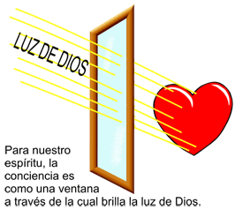

Nuestra conciencia es donde Dios expresa Su voluntad y Su santidad. Allí es donde Dios nos revela Su pensar acerca de un asunto determinado. Nuestra conciencia discierne como Dios ve las cosas. Una vez que sabemos en nuestra conciencia cuál es la voluntad de Dios sobre cierto asunto, debemos obedecerle.
Nuestra conciencia es como una "ventana" para nuestro espíritu. La luz de Dios brilla a través de esta "ventana" llenando nuestro ser interior con Su luz y Su verdad. Si obedecemos a nuestra conciencia, la "ventana" se hace más clara y transparente y la luz de Dios puede iluminar nuestro espíritu cada vez más y más.

Slide 7
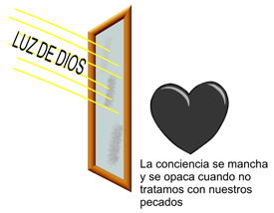
Por el contrario, si no obedecemos a nuestra conciencia y no tratamos con el pecado que ella condena, entonces nuestra conciencia, como una ventana, se mancha y se opaca. A medida que el pecado aumenta, la suciedad y la turbidez aumentan hasta que la luz de Dios penetra muy poco en nuestro espíritu.
Si un creyente sigue desobedeciendo a su conciencia, su corazón se endurece. Llega un día en que puede pecar sin sentir ningún remordimiento. Esta es una condición trágica para cualquier cristiano. La Biblia dice:
No endurezcáis vuestros corazones . . . antes exhortaos los unos a los otros cada día, entre tanto que se dice: Hoy; para que ninguno de vosotros se endurezca por el engaño del pecado (Hebreos 3:8, 13).

Slide 8

Nuestra conciencia trata tanto con el pasado como con el futuro. No sólo nos condena cuando hemos hecho algo malo, sino que nos advierte cuando vamos a hacer algo que no es agradable al Señor.
Para obedecer a nuestra conciencia hay que seguir tres reglas muy sencillas:
1). Si tu conciencia te advierte que el hacer cierta cosa es malo, NO LO HAGAS, obedécele.
2). Si ya has hecho algo malo, CONFIÉSALO de inmediato reclamando por su gracia, tu limpieza por la sangre de Cristo.
3).Cualquier cosa que Dios te dice a través de tu conciencia que debes hacer, HAZLA DE INMEDIATO. Nada puede tomar el lugar de la obediencia. El Señor insiste en que le obedezcamos en todo.

Slide 9

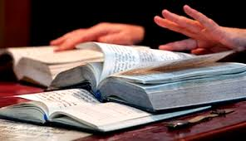

Juan 5:39. «Escudriñad las Escrituras», ordeno Él Señor, por tanto, una forma de saberlo es por lo que dice Dios en Su Palabra. Cuando la Palabra de Dios nos dice que algo está bien, entonces sabemos que está bien. Si Su Palabra dice que algo es malo, entonces sabemos que es malo.
Pero por lo general, cuando somos recién convertidos, no sabemos mucho de la Biblia. Pueden haber muchas cosas en nuestras vidas que la Biblia condena, pero si no conocemos la Palabra de Dios, no sabemos que tales cosas son pecados. ¿Qué hace el Señor?
A medida que estudiamos Su Palabra, Él empieza a mostrarnos nuestros pecados, UNO POR UNO. El Señor es bueno con nosotros. No nos revela todos nuestros pecados a la vez. Él sabe que eso nos sería sumamente desalentador. Por eso nos revela nuestros pecados, uno por uno, poco a poco, paso a paso. Alabado sea Dios por ello.
¿Cómo sabemos qué es bueno y qué es malo a los ojos de Dios?

Slide 10
Sigue una verdad maravillosa: Un pecado en nuestra vida, desconocido por nosotros no impide nuestra comunión con el Señor.
Si obedecemos lo que sabemos que es la voluntad de Dios y si renunciamos a lo que sabemos que Él condena, podemos disfrutar de una comunión perfecta con Él. La Biblia dice:
«Si andamos en luz, como él está en luz, tenemos comunión unos con otros, y la sangre de Jesucristo su Hijo nos limpia de todo pecado» (1 Juan 1:7).

Slide 11
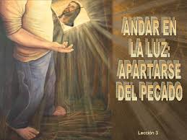
¿Qué significa «Andar en la Luz?
"Andar en luz" significa ser obedientes a la luz que recibimos del Señor. Si somos obedientes a esta luz podemos disfrutar de la comunión con Dios.
Respecto a nuestra comunión con Dios, lo más importante es nuestra actitud hacia Su voluntad. Si deseamos sinceramente obedecer a Dios, podemos tener una comunión perfecta con Él desde el primer día de nuestra vida cristiana. Pueden haber muchos pecados en nuestra vida, pero si son desconocidos para nosotros, están cubiertos por la preciosa sangre de Cristo.
La Biblia dice en Sant.4:17 : «El pecado, pues, está en aquel que sabe hacer lo bueno, y no lo hace».

Slide 12
Por otra parte, desde el momento en que Dios nos revela un pecado en nuestra vida, somos responsables de confesarlo y dejarlo. Si permitimos que un pecado permanezca después de que nuestra conciencia lo ha condenado, perderemos la comunión con Dios. Cada día que sigamos haciendo algo que la conciencia condena es un día fuera de comunión con el Señor.
Al tratar con otros creyentes, recordemos que entre los hijos de Dios hay diferentes grados de conocimiento. Algunos creyentes no se dan cuenta de ciertos pecados que otros cristianos consideran graves. No debemos rechazar ni juzgar a aquellos que no saben lo que nosotros sabemos. Más bien debemos orar por ellos y tratar de ayudarlos. Dios no nos rechaza por los pecados de los cuales no somos consientes; tampoco debemos rechazar a nuestro hermano por pecados propios que él no conoce.

Slide 13
Ya hemos mencionado las tres reglas que debes seguir cuando tu conciencia te hable. Repasémoslas.
1. Si tu conciencia te advierte que el hacer cierta cosa es malo, NO LO HAGAS.
2. Si ya has hecho algo malo, CONFIÉSALO de inmediato reclamando tu limpieza por la sangre de Cristo.
3. Cualquier cosa que Dios te dice a través de tu conciencia que debes hacer, HAZLA DE INMEDIATO
Tristemente, muchos cristianos no siguen estas instrucciones simples. En cambio ellos tratan de silenciar la voz de su conciencia. Por lo común emplean algunas de las formas siguientes para hacerlo:

Slide 14
1. Luchando con su propia conciencia.
Una persona puede tratar de convencerse a sí misma que algo está bien porque para ella "no tiene nada de malo", o bien, diciendo que otros creyentes lo hacen. También puede ser que lo discuta con otro creyente con el fin de lograr que éste le apoye.
No debemos permitir que la opinión de otra persona supere nuestra conciencia. Alguien puede decirte que cree que es correcto que tú hagas cierta cosa. Pero, si tu conciencia la condena, entonces es mala para ti. Cuando tú creas que algo no es la voluntad de Dios para ti, no debes hacerlo. La Biblia dice:
«. . . todo lo que no proviene de fe, es pecado» (Romanos 14:23).
Tenemos que comprender que no podemos argumentar con nuestra conciencia. Nuestra conciencia discierne lo que Dios piensa sobre algo. Si la conciencia nos dice que es malo, entonces sí es malo para nosotros. Nunca debemos tratar de silenciar la voz de la conciencia porque representa la voluntad de Dios para nosotros.

Slide 15
2. Hacer buenas obras.
Una segunda forma en que la persona trata de tranquilizar su conciencia es hacer muchas buenas obras. Aunque no está obedeciendo a Dios, ella piensa que lo que está haciendo es tan bueno o quizás mejor que lo que Dios le ha mandado hacer.
Puede tratar de silenciar su conciencia dando dinero para la obra de Dios o ayudando a otros o haciendo otras buenas obras. Esta persona puede estar muy contenta consigo misma y considerar que sus buenas obras son muy valiosas. Pero a los ojos de Dios no tienen ningún valor si ella es desobediente.
La conciencia demanda nuestra obediencia absoluta; ninguna otra cosa puede agradar a Dios. Si somos desobedientes, Dios no mira a las buenas obras que hacemos o cuánto dinero ofrendamos a su causa, sino solamente mira a nuestra obediencia. Nada puede tomar el lugar de la obediencia. La Biblia dice:
«Ciertamente el obedecer es mejor que los sacrificios»
(1 Samuel 15:22).

Slide 16
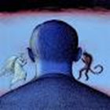

3.Espera un poco. Satanás te susurra dulcemente al oído: Lo que tu conciencia te dice es cierto, tu has cometido muchos pecados, pero no te afanes, eso no es tan grave, lo harás más tarde, todavía estoy muy joven para entregarme a Cristo, más adelante lo haré, responden algunos.
Lea (P. V. G. M. cap.18).
Millones y millos de personas en el mundo se encuentra en esta situación, están en el valle de la indecisión, saben lo que tienen que hacer, pero el costo requiere un sacrificio, y por no correr el riesgo. Jesús vendrá y los encontrará en esta situación. Indecisos.

Slide 17
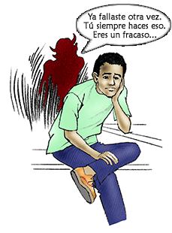
Otra forma en que Satanás trabaja es la siguiente:
Una vez que nos hemos entregado a Cristo, lo hace acusándonos y condenándonos.
Satanás mete en nuestra mente pensamientos como estos: "Ya fallaste otra vez. Es lo que siempre haces. Sólo eres un fracaso y lo serás siempre. Dios no puede amar a alguien como tú".
Los ataques de Satanás pueden debilitarnos de tal manera que apenas podamos enfrentar la vida. Por esta razón es de suma importancia que reconozcamos su actividad. Tenemos que saber distinguir entre la Condenación de Satanás y la Convicción del Espíritu Santo.
A continuación damos algunas formas de distinguir entre la obra de Satanás y la convicción del Espíritu Santo:

Slide 18
Las acusaciones de Satanás son sutiles y continuas pero...
El Espíritu Santo nos alumbra para que podamos ver claramente nuestras faltas.
Las acusaciones de Satanás están diseñadas sólo para causarnos dolor y para derribarnos, pero...
El propósito del Espíritu Santo es el de edificarnos. Nos muestra los pecados que debemos confesar y abandonar para así andar en los caminos de Dios.
Las acusaciones de Satanás nos siguen acosando aun cuando hayamos confesado el pecado, pero...
Si la convicción es del Espíritu Santo y hemos confesado ese pecado a Dios, Él nos perdona y el Espíritu Santo ya no continúa hablándonos respecto a ese asunto.
A veces Satanás ataca al creyente tratando de hacerle creer que jamás podrá ser perdonado por ciertos pecados cometidos. Creer esto es creer una mentira. No hay pecado tan grande en el mundo que no pueda ser perdonado. La Biblia dice:
«.. la sangre de Jesucristo su Hijo nos limpia de todo pecado. Si confesamos nuestros pecados, él es fiel y justo para perdonar nuestros pecados, y limpiarnos de TODA maldad» (1 Juan 1:7, 9).

Slide 19
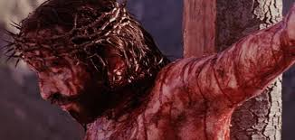
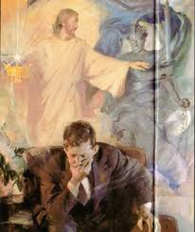
Cuando Dios dice "todo", Él quiere decir todo. Con su muerte en la cruz, el Señor Jesucristo pagó por todos nuestros pecados.
Si sientes que Satanás te está atacando, resístelo en el nombre del Señor Jesucristo. Reclama la poderosa victoria del Calvario. La Biblia dice:
«Resistid al diablo, y huirá de vosotros» (Santiago 4:7).

Slide 20


Es muy importante que mantengamos una conciencia sensible. Si tenemos cuidado de obedecer la voz de nuestra conciencia, se mantendrá limpia y sensible. Si no obedecemos a nuestra conciencia, ésta se endurecerá. Cada vez que nos rehusamos a escuchar y a obedecer a nuestra conciencia, ahogamos la vida espiritual. La Biblia dice:
«Mirad, hermanos . . . que ninguno de vosotros se endurezca por el engaño del pecado» (Hebreos 3:12–13).

Slide 21
Yo te pregunto en esta ocasión: «¿Cuándo fue la última vez que pediste perdón a alguien?» Si no lo has hecho, es un indicativo de que algo anda mal en tu vida.
Es improbable que un creyente pueda vivir entre otras personas largo tiempo sin ofender a alguien. La Biblia dice: «Porque todos ofendemos muchas veces» (Santiago 3:2).
Sin duda ofenderemos a otros en un momento u otro. ¿Qué haremos al respecto? ¿Seremos duros y orgullosos rehusando admitir que hemos hecho mal, o nos humillaremos y pediremos perdón?
Lo que Dios quiere es que nos humillemos y arreglemos cuentas con los demás. Mat.5:23,24 dice: «Por tanto, si trajeres tu presente al altar, y allí te acordares de que tu hermano tiene algo contra ti, ²⁴ deja allí tu presente delante del altar, y ve, vuelve primero en amistad con tu hermano, y entonces ven y ofrece tu presente».

Slide 22

Debemos cultivar la costumbre de disculparnos ante los demás y hacer restitución. Si confesamos nuestros pecados a Dios y arreglamos cuentas con los demás, nuestra conciencia se mantendrá sensible y limpia. Esto es andar en obediencia a Dios.
Uno de los grandes secretos de la vida victoriosa del apóstol Pablo era éste: Él obedecía a su conciencia. No permitía en su vida ninguna cosa a la cual su conciencia acusaba. Pablo podía decir con honradez: «Y por esto, procuro yo tener siempre conciencia sin remordimiento acerca de Dios y acerca de los hombres» Hech.24:16.

Slide 23
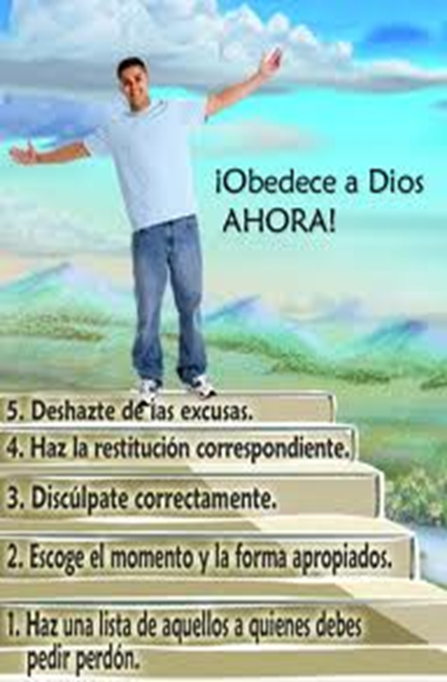
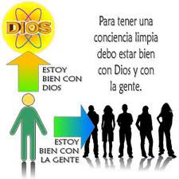
Recuerda que somos mortales, por tanto, Dios desea que tu conciencia este en paz con tu prójimo, porque así estarás en paz con Dios, y listo para morar con Él por la eternidad. Mira las dos imágenes

Slide 24
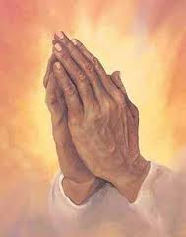
Me ciento muy feliz de haber estudiado este tema con usted, de seguro que juntos hemos aprendido lo importante que es tener una conciencia limpia.
Mi deseo y oración es que Dios le bendiga, que con la ayuda del Espíritu Santo todos podamos tener conciencias limpias delante de Dios y de nuestros prójimos. Amen.

